Slide 1
Мастер - класс
«Несплошной текст как средство
формирования читательской грамотности»
Амукова Наталья Михайловна
учитель родного русского языка
МБОУ «Болгарская СОШ № 2»
Спасского муниципального района Республики Татарстан

Slide 2
карта
смысл
график
связаны
диаграмма
объявление
предложения
схема
таблица
мысль
афиша

Slide 3
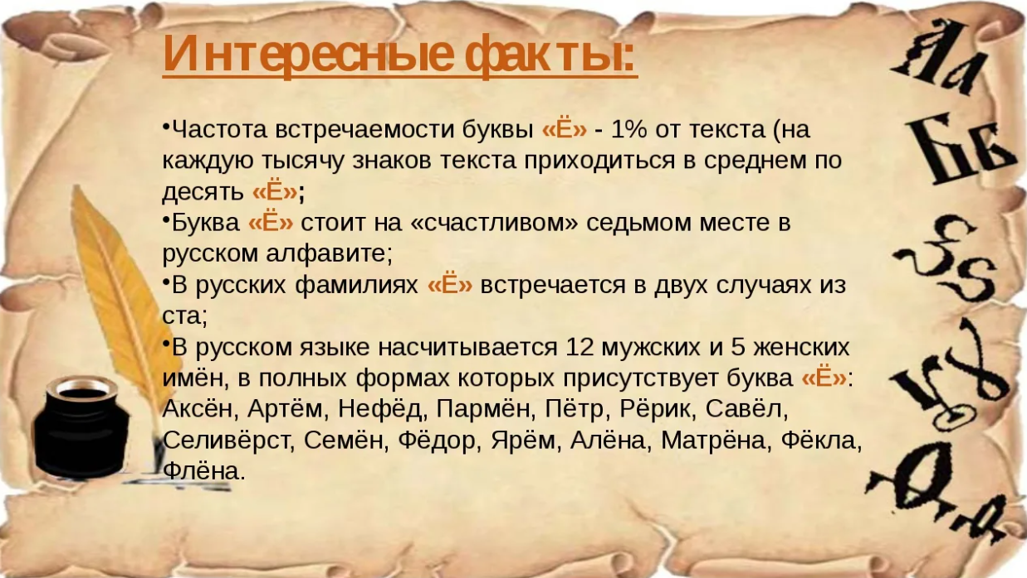
Текст
карта
смысл
график
несколько предложений, связанных по смыслу и выражающих законченную мысль
связаны
диаграмма
объявление
предложения
схема
таблица
мысль
афиша

Slide 4
Несплошной текст
карта
смысл
график
это текст, в котором информация предъявляется невербальным или не только вербальным способом
связаны
диаграмма
объявление
предложения
схема
таблица
мысль
афиша

Slide 5
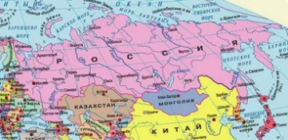
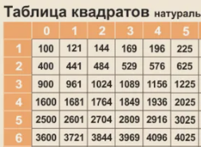
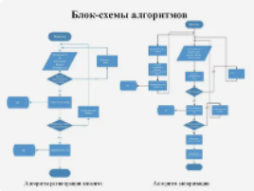
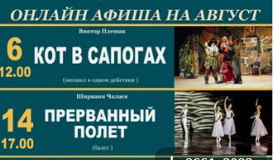
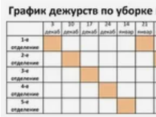
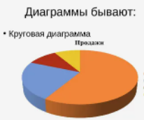
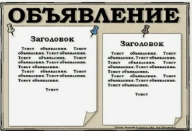
Несплошной текст
карта
смысл
это текст, в котором информация предъявляется невербальным или не только вербальным способом
график
связаны
диаграмма
объявление
предложения
схема
таблица
мысль
афиша

Slide 6
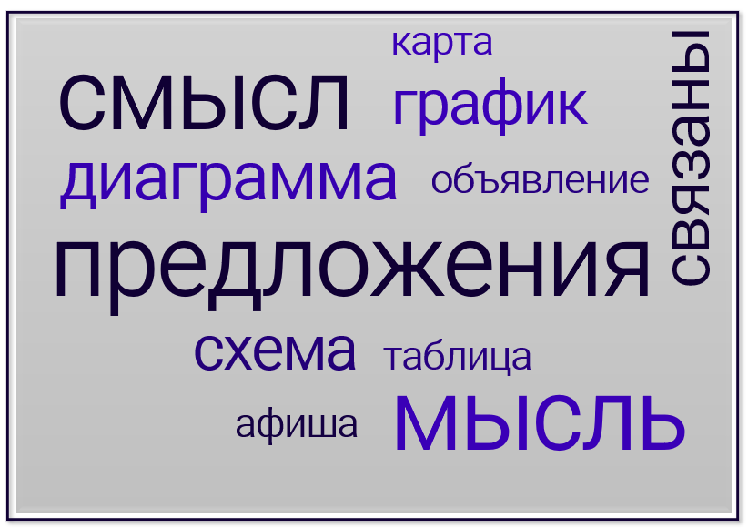
Мастер - класс
«Несплошной текст как средство
формирования читательской грамотности»

Slide 7
Читательская грамотность -
это способность человека понимать и использовать письменные тексты, размышлять о них и
заниматься чтением для того,
чтобы достигать своих целей,
расширять свои знания и возможности,
участвовать в социальной жизни.

Slide 8
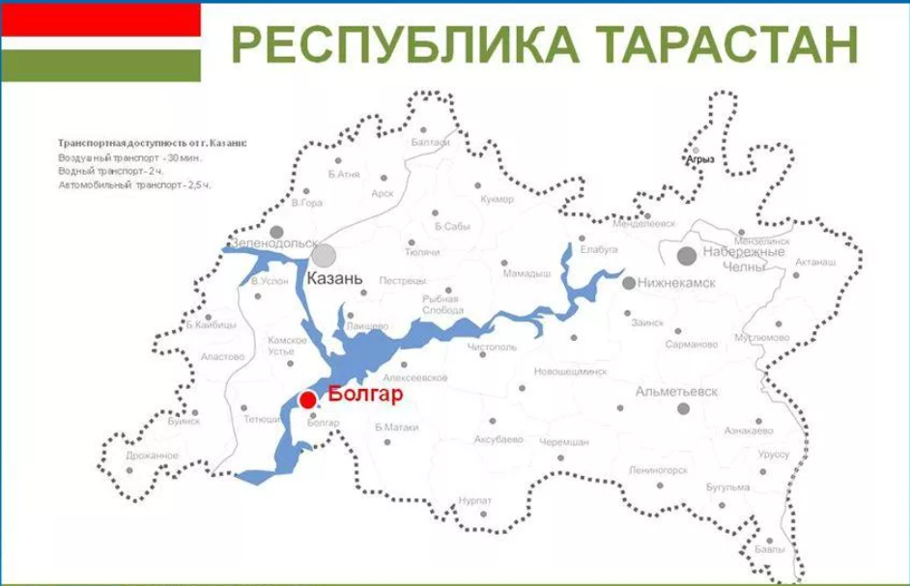

Slide 9
Расписание метеора (направление)
Маршрут | Прибытие | Стоянка | Отправление

Slide 10
Расписание метеора (направление)
Маршрут | Прибытие | Стоянка | Отправление
Казань |  |  | 8.00
Болгар | 10.30 | 5 ч | 15.30
Казань | 18.00

Slide 11
Болгар
река
республика
достопри
мечатель
ности
транспорт
народы

